Slide 1
Baustart – Brücke Talstraße über die DB-Anlage

Slide 2
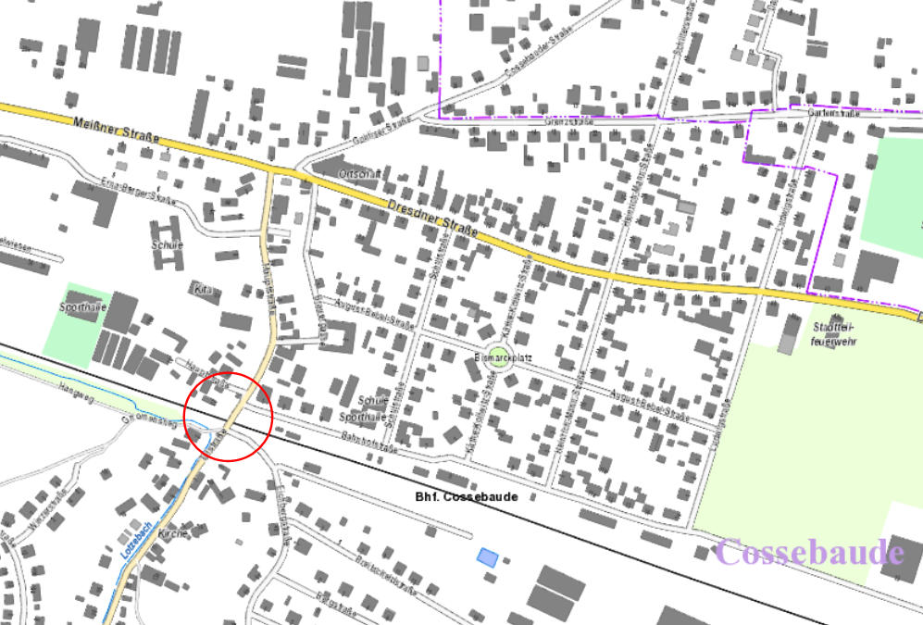
Ersatzneubau der Brücke über die DB-Anlagen im Zuge der Talstraße (K6240) in Dresden-Cossebaude

Slide 3
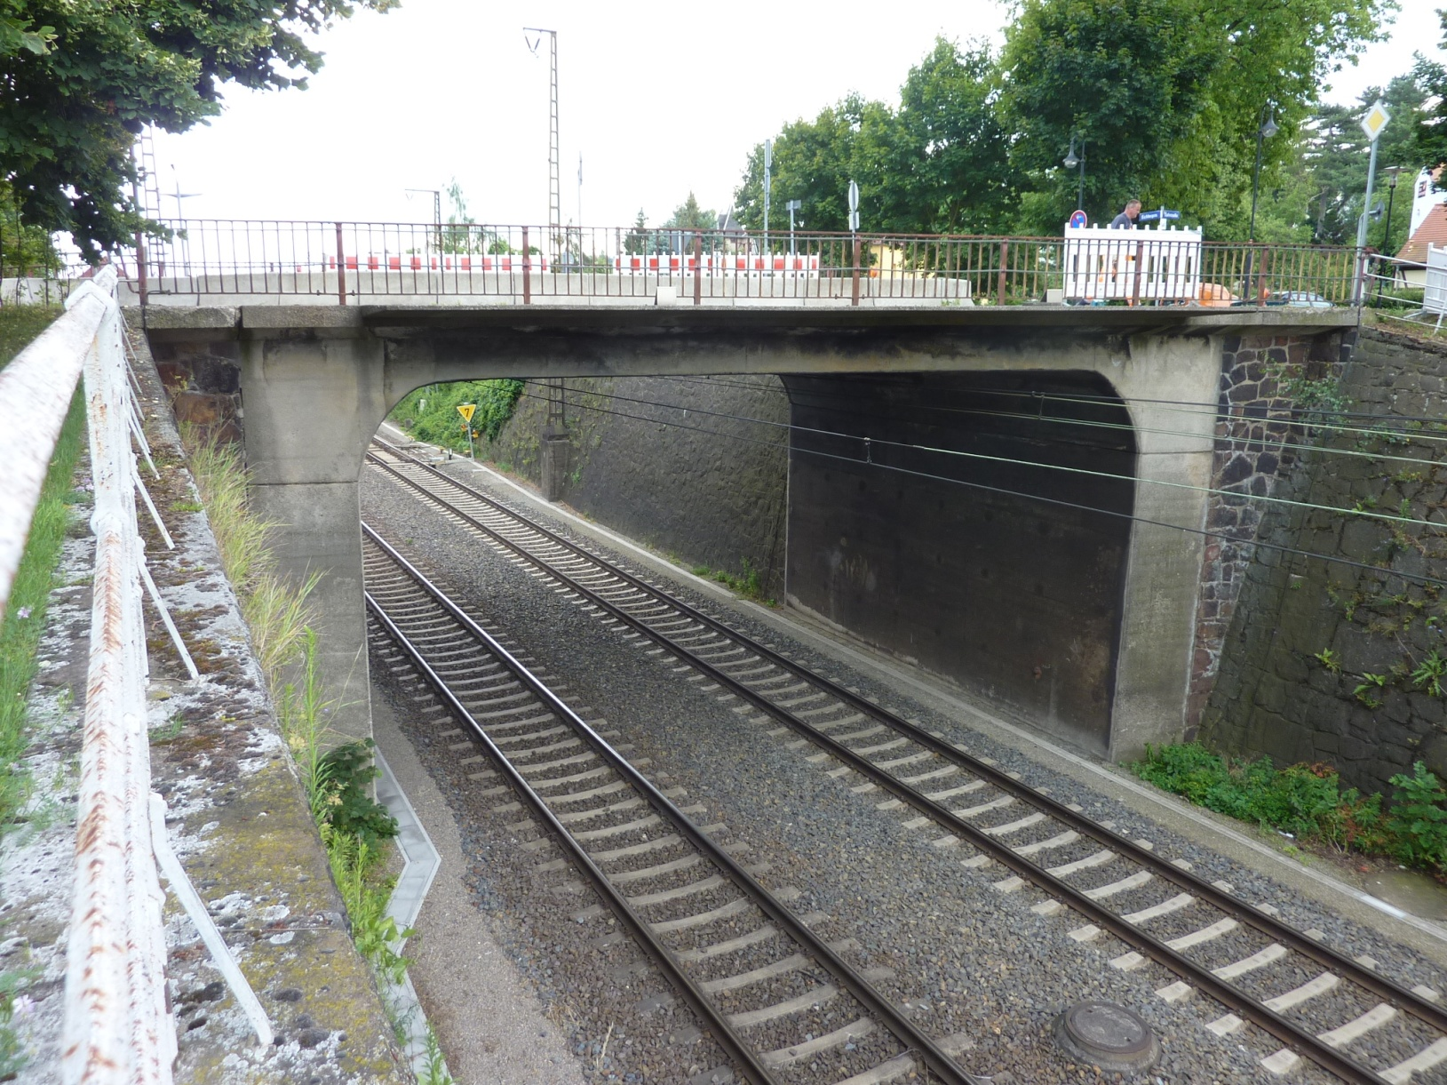
Ersatzneubau der Brücke über die DB-Anlagen im Zuge der Talstraße (K6240) in Dresden-Cossebaude
Foto: Straßen- und Tiefbauamt
Notes:
Breite 10 m
Länge 18 m

Slide 4
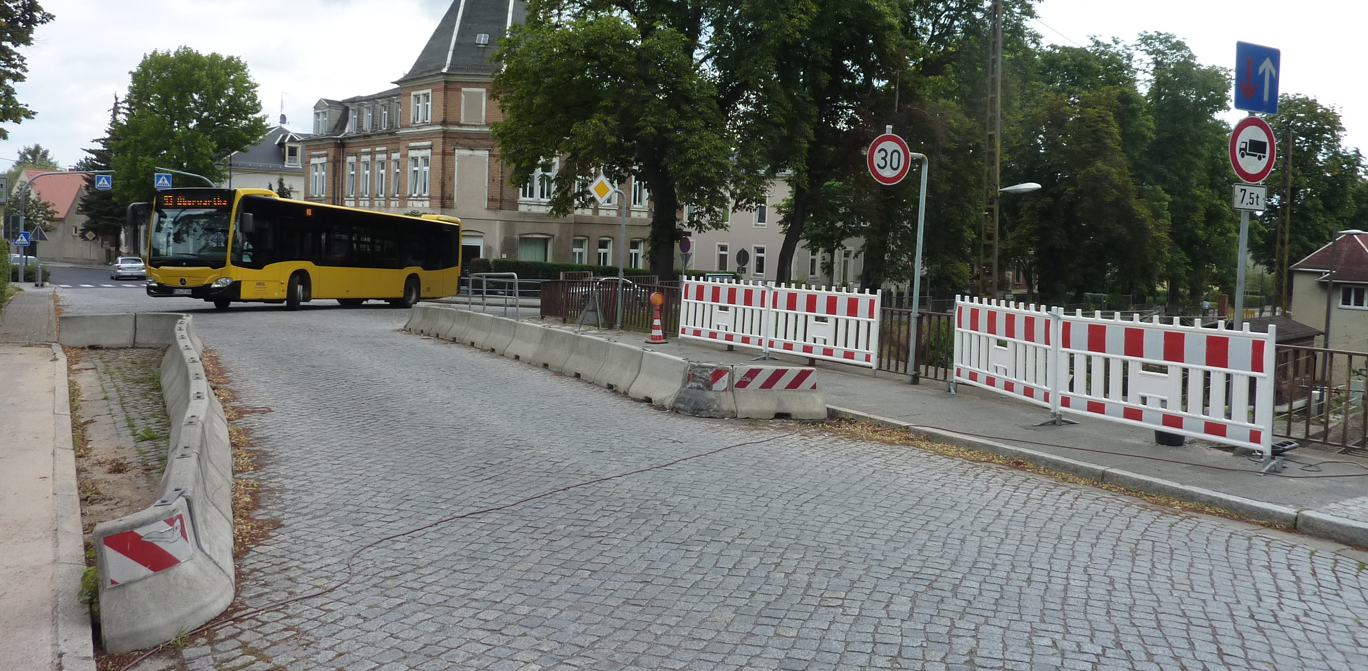
Ersatzneubau der Brücke über die DB-Anlagen im Zuge der Talstraße (K6240) in Dresden-Cossebaude
Foto: Straßen- und Tiefbauamt
Notes:
Tragfähigkeit eingeschränkt nur 7,5 t
Verkehrseinengung auf einen Fahrstreifen
Tempo 30

Slide 5
Beschluss zur Vorlage V2113/17
SB/51/2018 vom 28.3.18 Top 6.3
OSR CB/040/2018 vom 10.4.18 TOP 5 – beratend - Zustimmung
OSR OW/044/2018 vom 19.4.18 TOP 4 – beratend - Ablehnung
SB/54/18 vom 23.5.18 – Zustimmung
SR/52/2018 vom 7.6.18 TOP 9.5
  Rücküberweisung an den Ausschuss für Stadtentwicklung, Bau, Verkehr und Liegenschaften
SB/56/2018 15.8.2018 TOP 8.6
  Erneute Beratung über die Maßnahme
SR/55/2018 20.9.2018
  Beschluss der Maßnahme

Slide 6
Beschluss zur Vorlage V2113/17
1. Der Stadtrat bestätigt die Planung zum Ersatzneubau der Brücke über die DB-Anlagen im
Zuge der Talstraße in Dresden-Cossebaude entsprechend der Anlagen zur Vorlage.
2. Der Oberbürgermeister wird beauftragt, hinsichtlich der ÖPNV-Anbindung der Ortschaften
die DVB AG aufzufordern, dass die betroffenen Buslinien eine entsprechende Schlaufe um
den Bahnhof Cossebaude fahren. Weiterhin soll die DVB AG nach Möglichkeit die zeitliche
Taktung der Buslinien 93 und 94 aufeinander abstimmen.
3. Für den Zeitraum der baulichen Maßnahmen hat die Verwaltung Interimsmaßnahmen vor
zunehmen, sodass der Rettungsdienst die betroffenen Ortschaften innerhalb der regulären
Anfahrtszeit erreichen kann. Gegebenenfalls ist dies durch Aufweitung der Behelfsbrücke zu
erreichen, sodass diese von Rettungsfahrzeugen befahren werden kann.

Slide 7
Baustart - erfolgt

Slide 8
Baustart - Ersatzneubau
Ersatzneubau der Brücke als Stahlverbundbrücke
Instandsetzung angrenzende Stützmauern
Umbau der DB-Oberleitung
Ausschreibung: 2019
Bauzeit: 08.03.2020 bis 31.12.2020
davon Sperrung Talstraße vom 30.03.2020 – 16.12.2020
Baukosten: 2,3 Mio. €

Slide 9
Baustart 2020 – Talstraße/DB-Brücke
Foto: Straßen- und Tiefbauamt
Notes:
Verbreiterung von 10,04 auf 11,50 => +1,50 m für Fußgänger
moderne Verkehrsanlage
beidseitig sichere Fußwege

Slide 10
Baustart 2020 – Talstraße/DB-Brücke
Foto: Straßen- und Tiefbauamt
Notes:
Bautechnologie wurde in Abhängigkeit der von der Bahn zur Verfügung gestellten Sperrpausen gewählt
Gründung: Großbohrpfähle hinter den Bestandsauflagern
darauf Kopfbalken betoniert, die rückverankert werden (Bauzustand)
dann Verbundfertigteilträger eingehoben – Stahlträger mit im Werk vormontierter Betonplatte
Fahrbahntafel betoniert
Ausrüstung: Abdichtung, Brückenkappen mit Geländer und Berührungsschutz, Straßenbelag etc.

Slide 11
Verkehrsführung während der Bauzeit
Sperrzeiten Deutsche Bahn
Anmeldung der Baumaßnahme bei DB AG 3 Jahre Vorlauf
Anmeldung der tatsächlichen Sperrpausen dann Anfang 2019
Enge Netzbelegung ~ 434 öffentliche Eisenverkehrsunternehmen (Schienennutzer)
Nacht- und Wochenendarbeit lassen sich nicht vermeiden

Slide 12
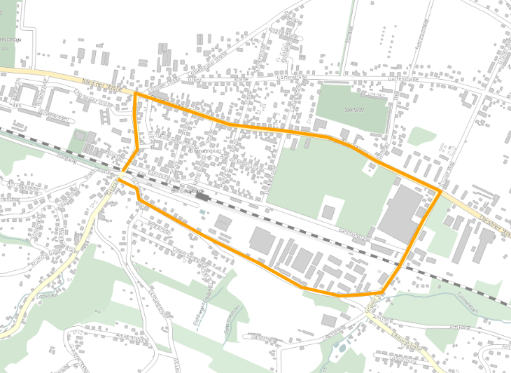
Verkehrsführung während der Bauzeit
Foto: Straßen- und Tiefbauamt
Notes:
Umleitung Kfz über Eichbergstraße (Parkplatz wird umgebaut) und Grünen Weg - ausgeschildert
Fußgänger können bis Mitte Mai über die alte Brücke
danach steht für Fußgänger eine Behelfsbrücke zur Verfügung

Slide 13
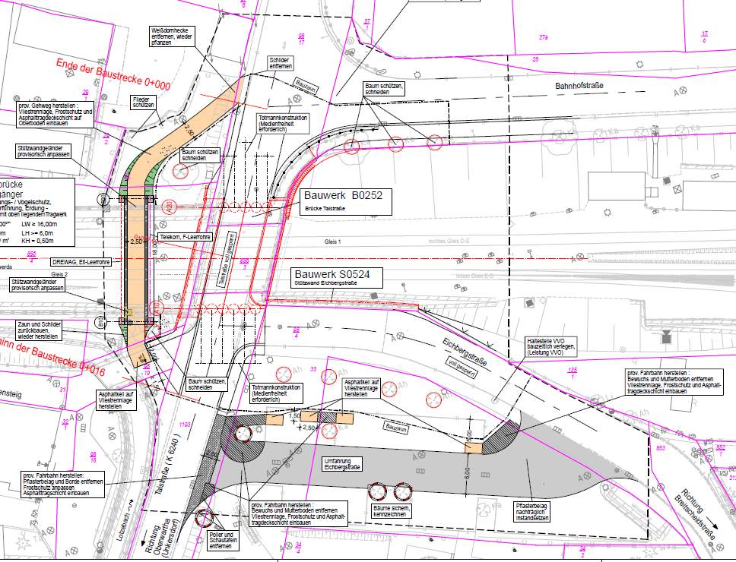
Verkehrsführung während der Bauzeit
Behelfsbrücke für:
Fußgänger
Radfahrer
Medienquerung
Plan: Straßen- und Tiefbauamt
Notes:
Umleitung Kfz über Eichbergstraße (Parkplatz wird umgebaut) und Grünen Weg - ausgeschildert
Fußgänger können bis Mitte Mai über die alte Brücke
danach steht für Fußgänger eine Behelfsbrücke zur Verfügung

Slide 14
Verkehrsführung während der Bauzeit
Aktuell anstehende Sperrungen
  11.3.2020 – Sperrung Eichbergstraße – 14 – 22 Uhr
    Umbau Oberleitungsanlage DB
  ab 25.3.2020 – Sperrung Parkplatz Eichbergstraße
    Herstellung provisorische Umfahrung / Gehweg

Slide 15
Aktueller Bauablauf (1)
Beginn der Arbeiten am 08.03.2020 – Umbau der Oberleitungsanlage in Bauzustand, Montage von 5 neuen Masten
Herstellung der Behelfsbrücke bis Mitte Mai,
Einhub im Zeitraum 18.05. bis 20.05.
Bohrpfahlgründung
Kopfbalken (Auflagerbalken) herstellen
Abbruch Bestandsbauwerk, 28.08. – 09.09. u.a. auch in Nachtarbeit
Parallel dazu Fertigung der VFT – Träger im Werk,
Einhub vom 11.09. bis 14.09.

Slide 16
Aktueller Bauablauf (2)
Ergänzung des Brückenüberbaus mit Ortbeton
Herstellung Gehwegkappen
Abdichtung
Geländer / Berührungsschutz
Straßen- / Gehwegbau
Instandsetzung der angrenzenden Stützmauern
Abbau der Behelfsbrücke Anfang Dezember
Umbau der Oberleitung in den Endzustand
Wiederherstellung Parkplatz und Freiflächen
Fertigstellung 18.12.2020.

Slide 17
Ansprechpartner
Auftraggeber: Straßen- und Tiefbauamt Dresden, Abt. Brücken und Ingenieurbauwerke, Herr Börner
  66.3@dresden.de
Bauoberleitung: Ingenieurbüro Schulze & Rank Chemnitz
Baufirma: Hentschke Bau GmbH, Bautzen
Bauberatungen: 14 – tägig, Montag, 13.00 Uhr vor Ort

Slide 18

Vielen Dank für Ihre Aufmerksamkeit

